Slide 1


CHÀO MỪNG
TẤT CẢ CÁC EM ĐẾN VỚI TIẾT HỌC!

Slide 2
KHỞI ĐỘNG
Bảng dưới cho biết số lượng các loài động vật tại Thảo Cầm Viên, Thành phố Hồ Chí Minh vào ngày 14-7-1869, thời điểm Thảo Cầm Viên chính thức mở cửa đón khách vào xem.
Loài động vật | Thú | Chim | Bò sát
Số lượng (con) | 120 | 344 | 45
Bảng 5.1 (Theo cand.com.vn)
Theo em, những loại biểu đồ nào phù hợp để biểu diễn dữ liệu trong Bảng 5.1? Chúng ta cùng tìm hiểu trong bài học này.
Đáp án: Biểu đồ cột

Slide 3

CHƯƠNG V: DỮ LIỆU VÀ BIỂU ĐỒ
BÀI 19: BIỂU DIỄN DỮ LIỆU BẰNG BẢNG, BIỂU ĐỒ

Slide 4

NỘI DUNG BÀI HỌC
01
02
03
Lựa chọn biểu đồ tranh hay biểu đồ cột
Lựa chọn biểu đồ cột hay biểu đồ đoạn thẳng
Lựa chọn biểu đồ cột kép hay biểu đồ hình quạt tròn

Slide 5

01
LỰA CHỌN BIỂU ĐỒ TRANH HAY BIỂU ĐỒ CỘT

Slide 6
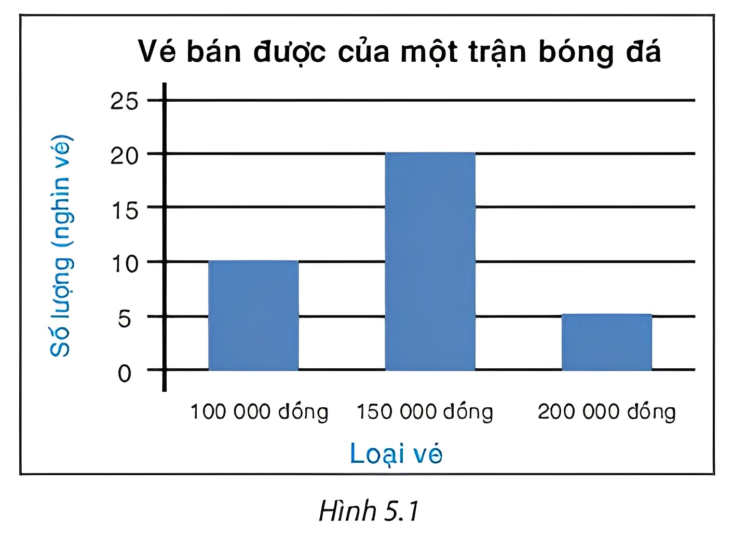
HĐ 1:
Cho biểu đồ Hình 5.1.
Lập bảng thống kê cho dữ liệu được biểu diễn trong biểu đồ. Nếu biểu diễn dữ liệu này bằng biểu đồ tranh thì nên chọn mỗi biểu tượng biểu diễn cho bao nhiêu vé?

Slide 7
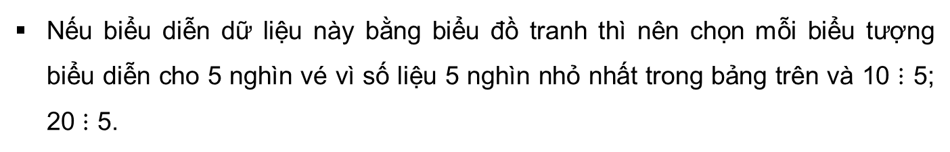
Trả lời:
Ta lập bảng thống kê cho dữ liệu được biểu diễn trong biểu đồ trên như sau:
Loại vé | 100000 đồng | 150000 đồng | 200000 đồng
Số lượng (nghìn vé) | 10 | 20 | 5
Nếu biểu diễn dữ liệu này bằng biểu đồ tranh thì nên chọn mỗi biểu tượng biểu diễn cho 5 nghìn vé vì số liệu 5 nghìn nhỏ nhất trong bảng trên và 10 $⋮$ 5; 20 $⋮$ 5.

Slide 8
HĐ 2:
Cho biểu đồ Hình 5.1.
Trong một trận bóng đá khác, số vé 100 000 đồng, 150 000 đồng, 200 000 đồng bán được lần lượt là 10 300, 22 300, 4 100 vé. Nếu dùng biểu đồ tranh để biểu diễn thì nên chọn mỗi biểu tượng biểu diễn bao nhiêu vé? Phải vẽ bao nhiêu biểu tượng?

Slide 9
Trả lời:
Số vé biểu diễn cho mỗi biểu tượng là số mà cả ba số: 10 300, 22 300, 4 100 đều chia hết và nên chọn số lớn nhất có thể.
Do đó, số vé biểu diễn cho mỗi biểu tượng là:
ƯCLN (10 300, 22 300, 4 100) = 100.
Khi đó:
Số biểu tượng cần phải vẽ cho số vé 100 000 đồng là:
10 300 : 100 = 103 (biểu tượng).
Số biểu tượng cần phải vẽ cho số vé 150 000 đồng là:
22 300 : 100 = 223 (biểu tượng).
Số biểu tượng cần phải vẽ cho số vé 200 000 đồng là:
4 100 : 100 = 41 (biểu tượng)

Slide 10

Nhận xét:
Có thể dùng biểu đồ tranh, biểu đồ cột để biểu diễn số lượng các loại đối tượng khác nhau. Tuy nhiên, khi dùng biểu đồ tranh mà phải vẽ rất nhiều biểu tượng thì ta nên dùng biểu đồ cột.

Slide 11


LUYỆN TẬP 1
Nên chọn biểu đồ tranh hay biểu đồ cột để biểu diễn dữ liệu Bảng 5.1? Vẽ biểu đồ đó.
Loài động vật | Thú | Chim | Bò sát
Số lượng (con) | 120 | 344 | 45
Bảng 5.1 (Theo cand.com.vn)
Trả lời:
Dữ liệu trong Bảng 5.1 biểu diễn số lượng của các loài động vật.
Để biểu diễn dữ liệu này, ta dùng biểu đồ cột vì biểu đồ cột biểu diễn số lượng các loại đối tượng khác nhau.
Trả lời:

Slide 12
Trả lời:
Vẽ biểu đồ
Trả lời:

Slide 13
02
LỰA CHỌN BIỂU ĐỒ CỘT HAY BIỂU ĐỒ ĐOẠN THẲNG

Slide 14
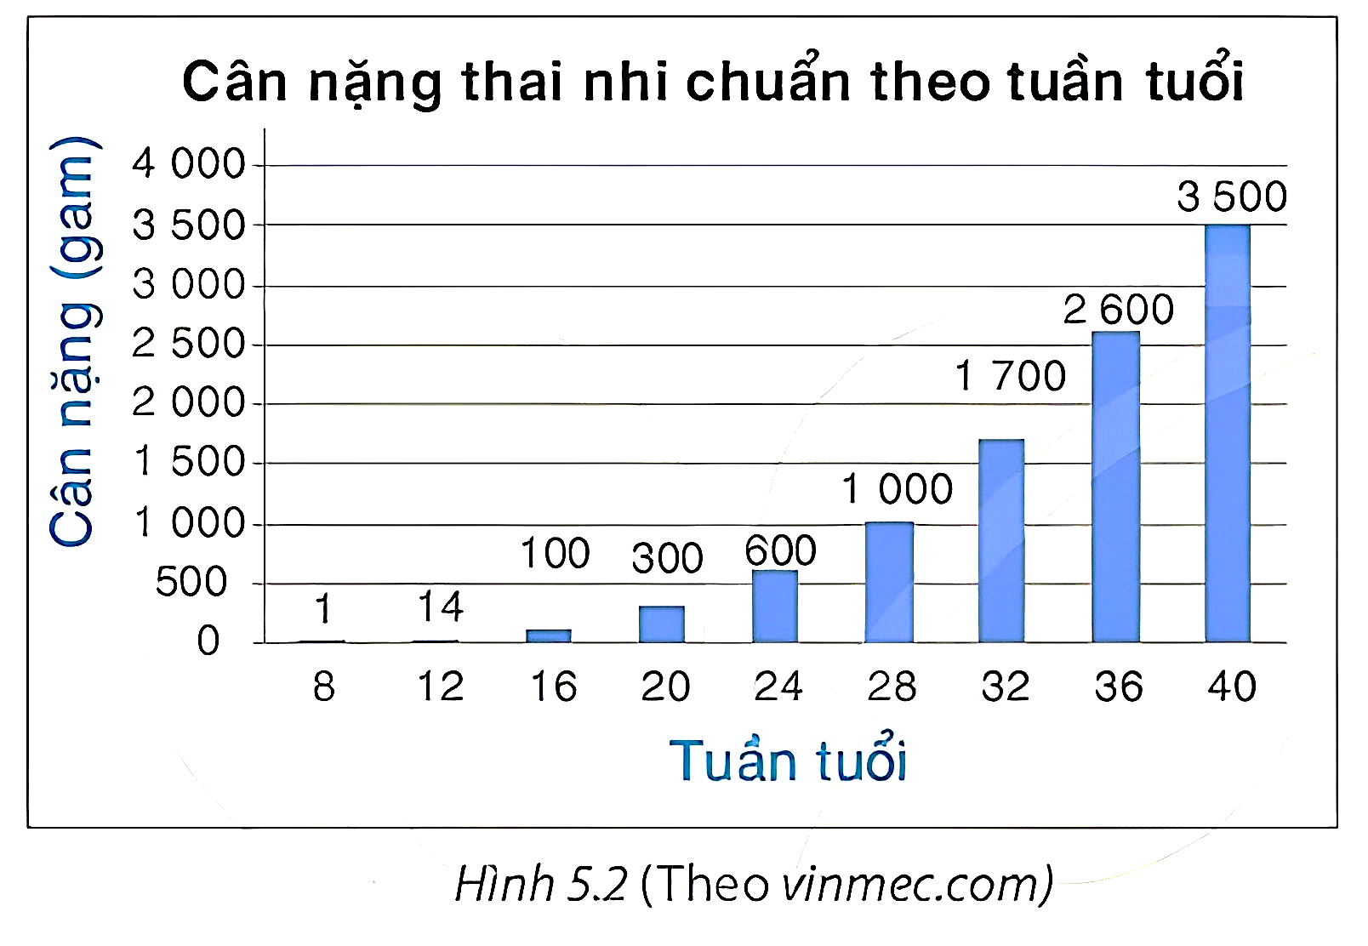
HĐ 3:
Cho Biểu đồ Hình 5.2 cho biết cân nặng thai nhi chuẩn tại một số thời điểm trong thai kì.
Ta có thể dùng biểu đồ đoạn thẳng để biểu diễn dữ liệu hay không?

Slide 15
Trả lời:
Bảng thống kê
8 | 12 | 16 | 20 | 24 | 28 | 32 | 36 | 40
1 | 14 | 100 | 300 | 600 | 1000 | 1700 | 2600 | 3500
Ta có thể dùng biểu đồ đoạn thẳng để biểu diễn dữ liệu trên.

Slide 16
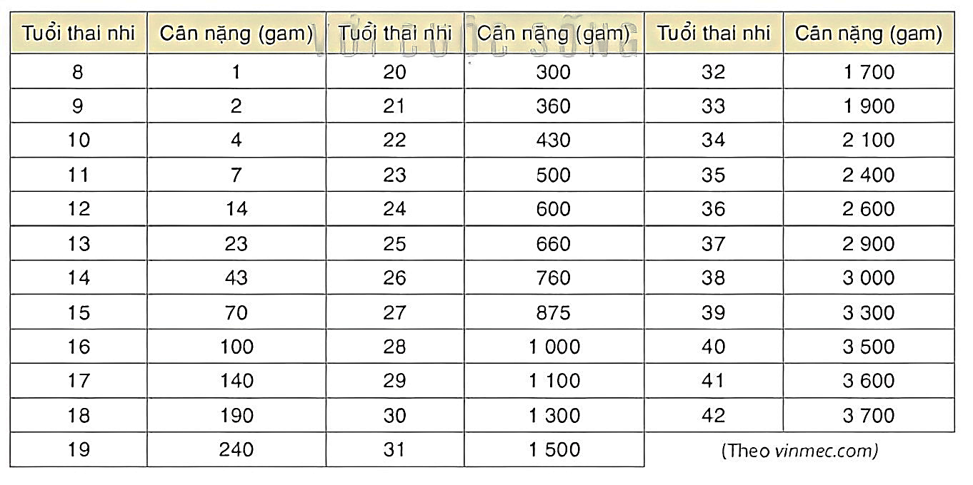
HĐ 4:
Bảng sau cho biết cân nặng thai nhi chuẩn theo tuần tuổi:
a) Ta có nên dùng biểu đồ cột để biểu diễn bảng số liệu này không? Tại sao?
b) Biểu đồ nào phù hợp để biểu diễn bảng số liệu này?

Slide 17

Trả lời:
a) Ta không nên dùng biểu đồ để biểu diễn bảng số liệu này vì số lượng thời điểm quan sát nhiều.
b) Biểu đồ biểu diễn bảng số liệu phù hợp là biểu đồ đoạn thẳng thì để biểu diễn sự thay đổi một đại lượng theo thời gian và số lượng thời điểm quan sát nhiều.
Nhận xét:
Nếu muốn biểu diễn sự thay đổi của một đại lượng theo thời gian ta dùng biểu đồ đoạn thẳng. Khi số lượng thời điểm quan sát ít ta cũng có thể biểu diễn bằng biểu đồ cột.

Slide 18
Ví dụ 1:
Chọn biểu đồ phù hợp nhất để biểu diễn dữ liệu về tuổi thọ trung bình ở một số quốc gia Đông Nam Á năm 2019. Giải thích tại sao em chọn biểu đồ đó.
Quốc gia | Indonesia | Myanmar | Thái Lan | Timor - Leste | Việt Nam
Tuổi thọ trung bình (năm) | 71,3 | 69,1 | 77,7 | 69,6 | 75,4
Giải
Tuổi thọ trung bình của các quốc gia không phải là các số nguyên nên biểu đồ tranh không phù hợp. Ta không thể dùng biểu đồ đoạn thẳng để biểu diễn vì trong dữ liệu này tuổi thọ trung bình không thay đổi theo thời gian mà thay đổi theo quốc gia. Ta nên dùng biểu đồ cột để biểu diễn dữ liệu này.

Slide 19


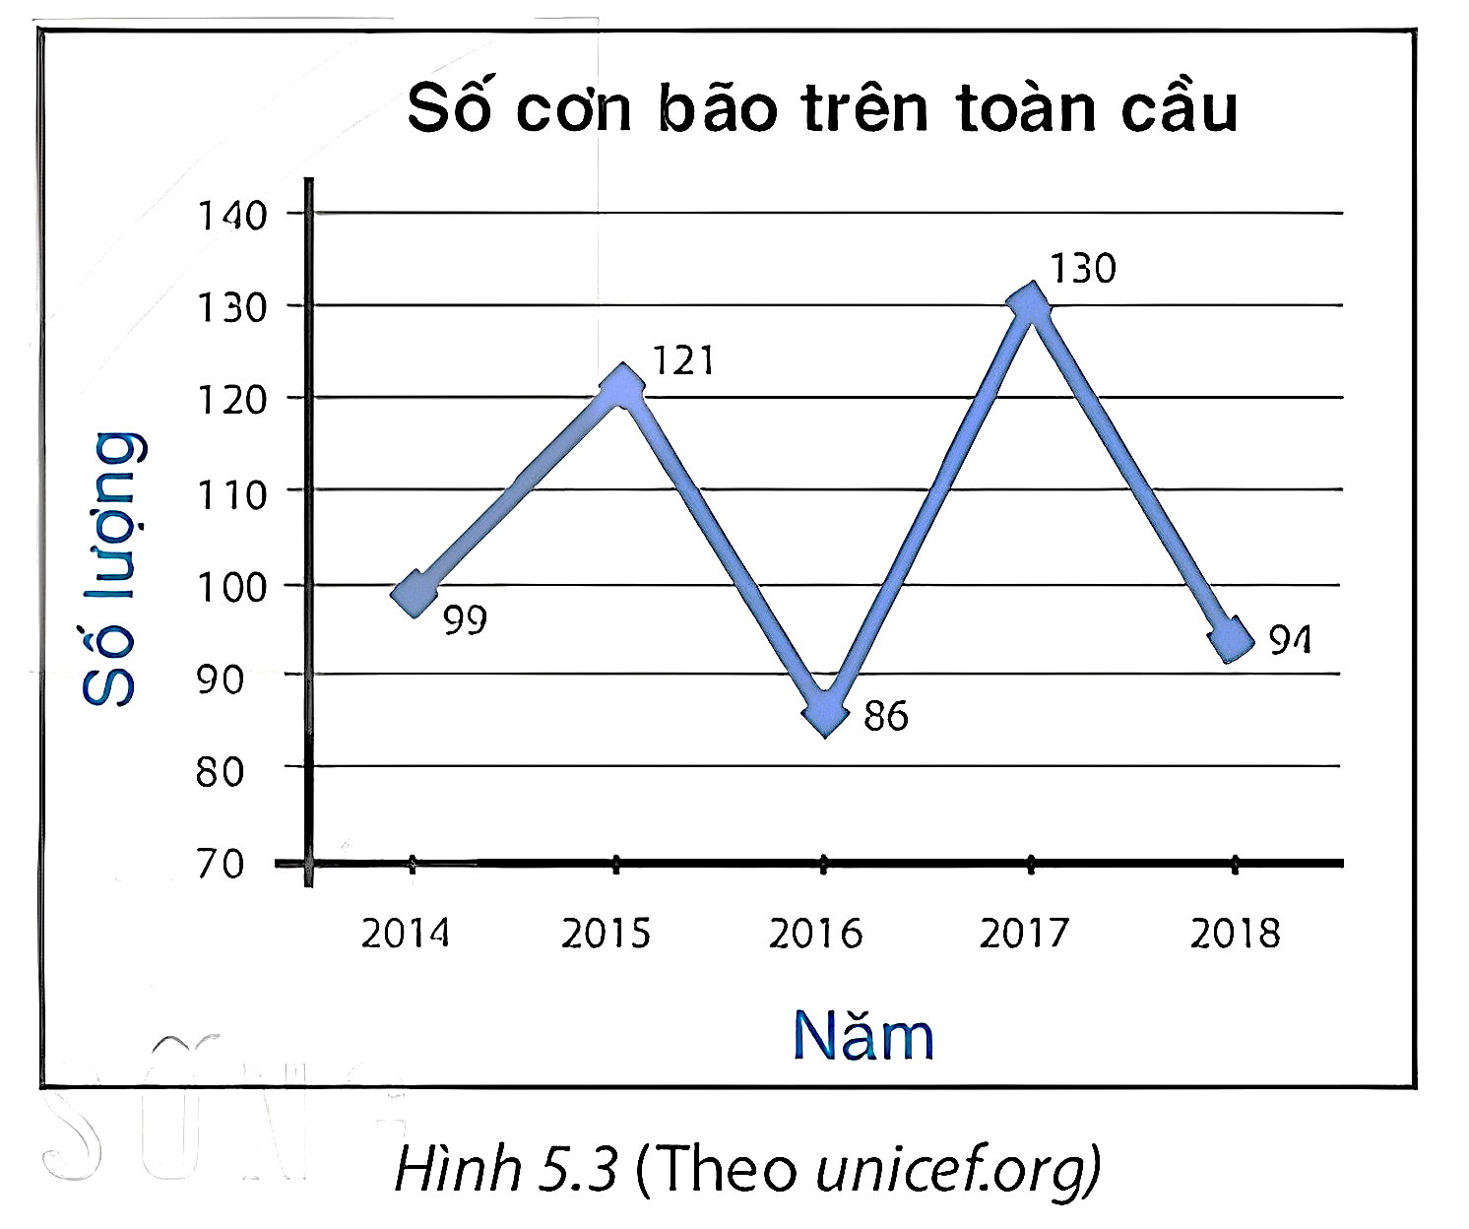
LUYỆN TẬP 2
Cho biểu đồ Hình 5.3
a) Lập bảng thống kê cho dữ liệu trong biểu đồ.
b) Vẽ biểu đồ cột biểu diễn dữ liệu này. Nếu ta có dữ liệu về số cơn bão hằng năm trên toàn cầu từ năm 1970 đến nay thì có nên dùng biểu đồ cột để biểu diễn không?

Slide 20
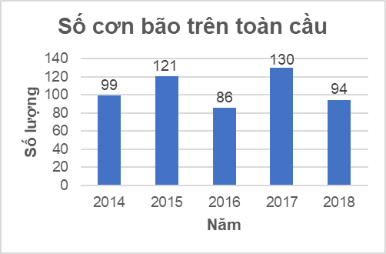
Giải
a) Dựa vào biểu đồ trên, ta lập bảng thống kê số cơn bão trên toàn cầu như sau:
Năm | 2014 | 2015 | 2016 | 2017 | 2018
Số cơn bão | 99 | 121 | 86 | 130 | 94
b) Biểu đồ cột biểu diễn dữ liệu đã cho là:
Nếu có dữ liệu về số cơn bão trên toàn cầu từ 1970 đến nay thì ta nên dùng biểu đồ đoạn thẳng để biểu diễn vì số lượng thời điểm quan sát nhiều

Slide 21

03
LỰA CHỌN BIỂU ĐỒ CỘT KÉP HAY BIỂU ĐỒ HÌNH QUẠT TRÒN

Slide 22
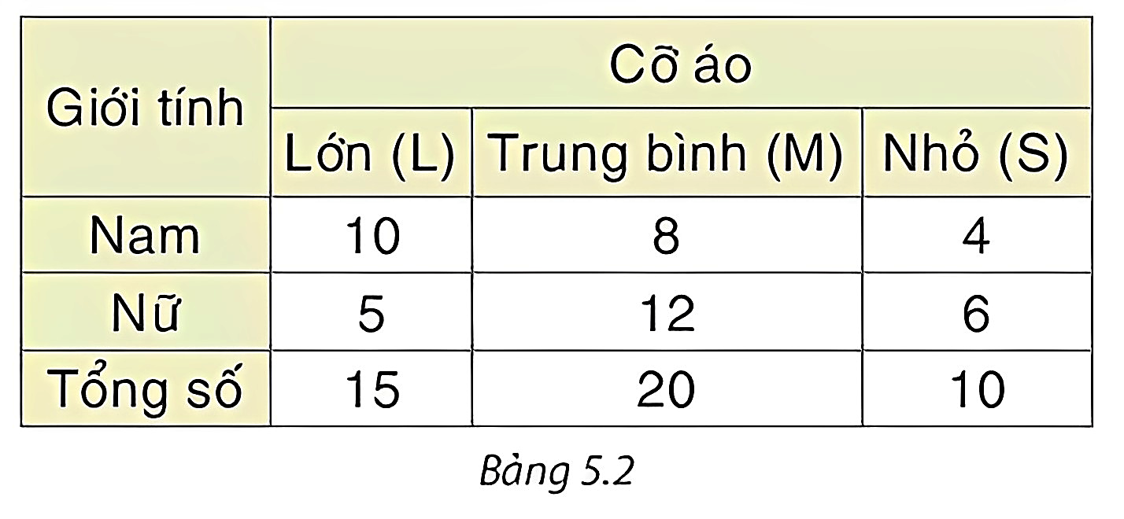
HĐ 5:
Cho bảng thống kê về cỡ áo của học sinh lớp 8A như trong Bảng 5.2.
Nên dùng biểu đồ nào để biểu diễn dữ liệu đã cho và giải thích tại sao trong các trường hợp sau:
a) So sánh tỉ lệ học sinh của lớp 8A theo cỡ áo?
b) So sánh số lượng cỡ áo mỗi loại của nam và nữ?

Slide 23

Trả lời:
a) Nên dùng biểu đồ hình quạt tròn để so sánh tỉ lệ học sinh của lớp 8A theo cỡ áo, vì biểu đồ hình quạt tròn biểu thị tỉ lệ phần trăm của cùng từng loại so với toàn thể.
b) Nên dùng biểu đồ cột kép để so sánh số lượng cỡ áo mỗi loại của nam và nữ vì biểu đồ cột kép dùng để so sánh từng cặp số liệu của hai bộ dữ liệu cùng loại.
Nhận xét:
Khi muốn so sánh hai tập dữ liệu với nhau ta dùng biểu đồ cột kép. Khi muốn biểu diễn tỉ lệ các phần trong tổng thể ta dùng biểu đồ hình quạt tròn.

Slide 24
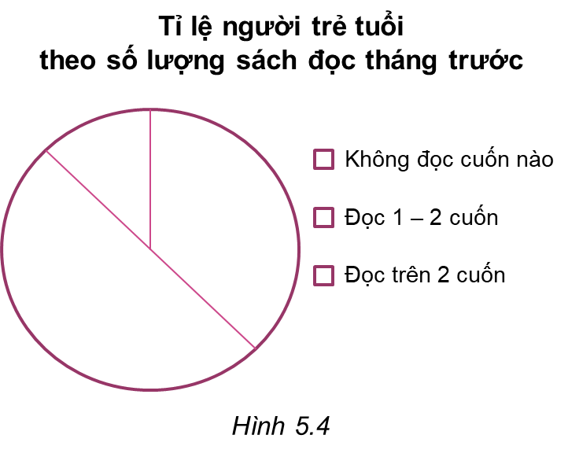
Ví dụ 2:
Một nhóm nghiên cứu đã phỏng vấn 1 000 người trẻ tuổi về số cuốn sách đã đọc trong tháng trước thu được kết quả sau:
Số cuốn sách | 0 | 1-2 | Trên 2
Số người | 350 | 500 | 150
a) Nếu ta muốn biểu diễn tỉ lệ người trẻ tuổi trong tổng số 1 000 người được hỏi theo số cuốn sách họ đã đọc trong tháng trước thì nên dùng biểu đồ nào?
b) Tính tỉ lệ phần trăm người trẻ tuổi theo số cuốn sách đã đọc trong tháng trước, vẽ lại và hoàn thiện biểu đồ trên Hình 5.4 vào vở.

Slide 25
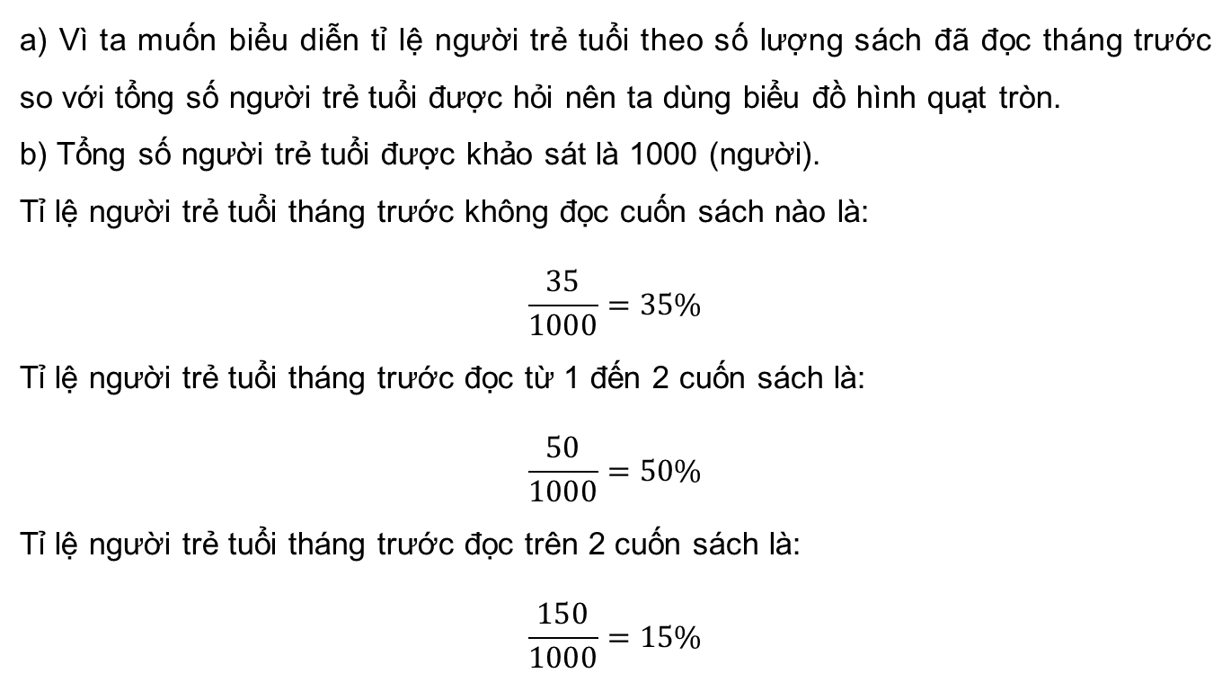
Giải
a) Vì ta muốn biểu diễn tỉ lệ người trẻ tuổi theo số lượng sách đã đọc tháng trước so với tổng số người trẻ tuổi được hỏi nên ta dùng biểu đồ hình quạt tròn.
b) Tổng số người trẻ tuổi được khảo sát là 1000 (người).
Tỉ lệ người trẻ tuổi tháng trước không đọc cuốn sách nào là:
$$\frac{35}{1000}=35\%$$
Tỉ lệ người trẻ tuổi tháng trước đọc từ 1 đến 2 cuốn sách là:
$$\frac{50}{1000}=50\%$$
Tỉ lệ người trẻ tuổi tháng trước đọc trên 2 cuốn sách là:
$$\frac{150}{1000}=15\%$$

Slide 26

Giải
Biểu đồ đã hoàn thiện được cho như hình bên dưới.

Slide 27

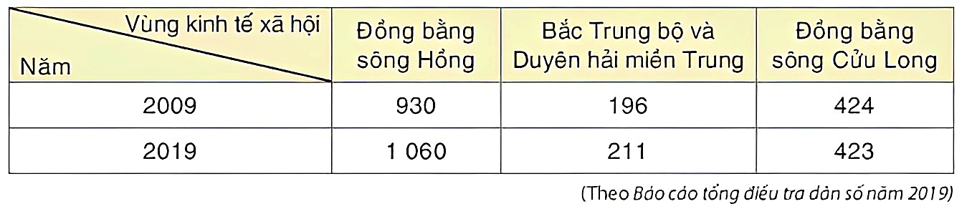
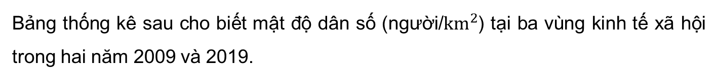
LUYỆN TẬP 3
Bảng thống kê sau cho biết mật độ dân số (người/${km}^{2}$) tại ba vùng kinh tế xã hội trong hai năm 2009 và 2019.
Muốn biết sau 10 năm mật độ dân số thay đổi thế nào ở mỗi vùng, ta nên sử dụng biểu đồ nào?

Slide 28
Giải
Vì muốn so sánh mật độ dân số của mỗi vùng sau 10 năm nên ta dùng biểu đồ cột kép. Biểu đồ gồm 3 nhóm cột, mỗi nhóm gồm 2 cột biểu diễn mật độ dân số của một vùng trong các năm 2009 và 2019.

Slide 29



THỬ THÁCH NHỎ
Trở lại bài toán mở đầu, với dữ liệu trong Bảng 5.1
Ta sẽ dùng biểu đồ cột để biểu diễn dữ liệu trong bảng 5.1
Ta sẽ dùng biểu đồ hình quạt tròn để biểu diễn.
Em ủng hộ vuông hay tròn.

Slide 30

Trả lời:
Dữ liệu trong Bảng 5.1 biểu diễn số lượng của các loài động vật. Để biểu diễn dữ liệu này, ta dùng biểu đồ cột vì biểu đồ cột biểu diễn số lượng các loại đối tượng khác nhau.
Do đó, ta ủng hộ Tròn.
Việc lựa chọn biểu đồ nào để biểu diễn không chỉ phụ thuộc vào dữ liệu mà còn phụ thuộc vào mục đích của người dùng.

Slide 31

LUYỆN TẬP

Slide 32


CÂU HỎI TRẮC NGHIỆM
Câu 1. Số dân thành thị và nông thôn nước ta (đơn vị: triệu người) giai đoạn 2005 – 2016 được thống kê ở bảng sau
Năm | 2005 | 2010 | 2012 | 2015 | 2016
Số dân thành thị | 22, 4 | 26, 5 | 28, 3 | 31, 1 | 31, 9
Số dân nông thôn | 60, 1 | 60, 4 | 60, 5 | 60, 6 | 60,7
Nếu ta muốn biểu diễn số dân thành thị và số dân thành phố thì nên dùng biểu đồ nào?
A. Biểu đồ hình quạt tròn B. Biểu đồ đoạn thẳng
C. Biểu đồ cột D. Biểu đồ cột kép

Slide 33
CÂU HỎI TRẮC NGHIỆM
Câu 2. An đếm được số lượng mỗi loại cây ăn quả trong một nông trại theo bảng thống kê dưới đây
Loại cây ăn quả | Cây cam | Cây xoài | Cây mận | Cây táo | Cây chanh
Số cây | 50 | 30 | 25 | 30 | 20
Nếu ta muốn biểu diễn tỉ lệ số cây xoài trong tổng số loại cây ăn quả thì nên dùng biểu đồ nào?
A. Biểu đồ hình quạt tròn B. Biểu đồ đoạn thẳng
C. Biểu đồ cột D. Biểu đồ cột kép

Slide 34
CÂU HỎI TRẮC NGHIỆM
Câu 3. Điểm trung bình học kỳ I một số môn học của bạn Hoa được thống kê trong bảng sau
Môn học | Toán | Ngữ Văn | Tiếng Anh | Vật lí | Hóa học | Sinh học
Điểm trung bình | 9,1 | 7,6 | 8,7 | 8,9 | 9,2 | 9,7
Để biểu diễn số điểm trung bình học kỳ I thì nên dùng biểu đồ nào?
A. Biểu đồ hình quạt tròn B. Biểu đồ đoạn thẳng
C. Biểu đồ cột D. Biểu đồ cột kép

Slide 35
CÂU HỎI TRẮC NGHIỆM
Câu 4. Theo bảng số liệu, để thể hiện tốc độ tăng trưởng diện tích và sản lượng chè của nước ta giai đoạn 2010 - 2017, dạng biểu đồ nào sau đây ?
Năm | 2010 | 2014 | 2015 | 2017
Diện tích (nghìn ha) | 129,9 | 132,6 | 133,6 | 129,3
Sản lượng (nghìn tấn) | 834,6 | 981,9 | 1012,9 | 1040,8
A. Biểu đồ hình quạt tròn B. Biểu đồ đoạn thẳng
C. Biểu đồ cột D. Biểu đồ cột kép

Slide 36
CÂU HỎI TRẮC NGHIỆM
Câu 5. Bảng số liệu sau đây thống kê sản lượng lương thực của thế giới giai đoạn 1950 – 2014 (đơn vị: triệu tấn).
Năm | 1950 | 1970 | 1980 | 1990 | 2000 | 2010 | 2014
Sản lượng | 676 | 1213 | 1561 | 1950 | 2060 | 2475 | 2817,3
A. Biểu đồ hình quạt tròn B. Biểu đồ đoạn thẳng
C. Biểu đồ cột D. Biểu đồ cột kép

Slide 37
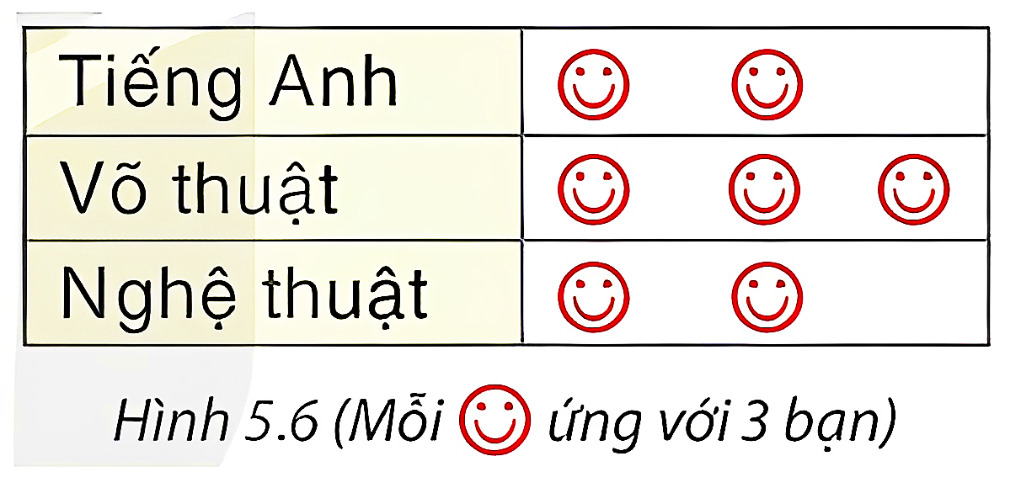
Biểu đồ Hình 5.6 biểu diễn số lượng các bạn lớp 8A tham gia các câu lạc bộ.
Bài 5.4 (SGK – tr.97)
a) Cho biết đây là biểu đồ gì? Mỗi biểu tượng ứng với bao nhiêu học sinh?
b) Lập bảng thống kê và vẽ biểu đồ cột biểu diễn dữ liệu này.
Giải:
a) Biểu đồ đã cho là biểu đồ tranh. Mỗi biểu tượng ứng với 3 học sinh.
b) Bảng thống kê số lượng các bạn lớp 8A tham gia các câu lạc bộ là:
Câu lạc bộ | Tiếng Anh | Võ thuật | Nghệ thuật
Số bạn | 6 | 9 | 6

Slide 38

Giải:
Biểu đồ cột biểu diễn số lượng các bạn lớp 8A tham gia các câu lạc bộ.

Slide 39
Bài 5.5 (SGK – tr.97)
Bảng thống kê bên cho biết số lượng khách đánh giá chất lượng dịch vụ của một khách sạn.
Đánh giá | Rất tốt | Tốt | Trung bình | Kém
Số lượng | 5 | 20 | 10 | 5
a) Vẽ biểu đồ tranh, biểu đồ cột biểu diễn bảng thống kê trên.
b) Nếu muốn biểu diễn tỉ lệ khách hàng đánh giá theo các mức đánh giá trên, ta cần dùng biểu đồ nào để biểu diễn?

Slide 40
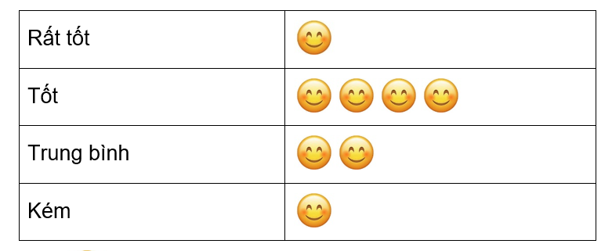

Giải:
a) Dựa vào bảng thống kê trên, ta có
Biểu đồ tranh
(Mỗi ứng với 5 khách )

Slide 41
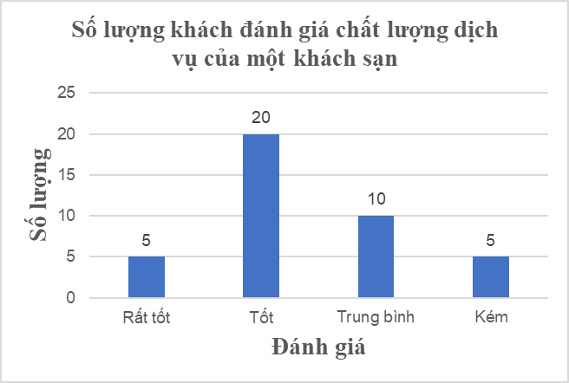
Giải:
Biểu đồ cột
b) Nếu muốn biểu diễn tỉ lệ khách hàng đánh giá theo các mức đánh giá trên, ta cần dùng biểu đồ hình quạt tròn vì biểu đồ hình quạt tròn biểu thị tỉ lệ phần trăm của cùng từng loại so với toàn thể.

Slide 42

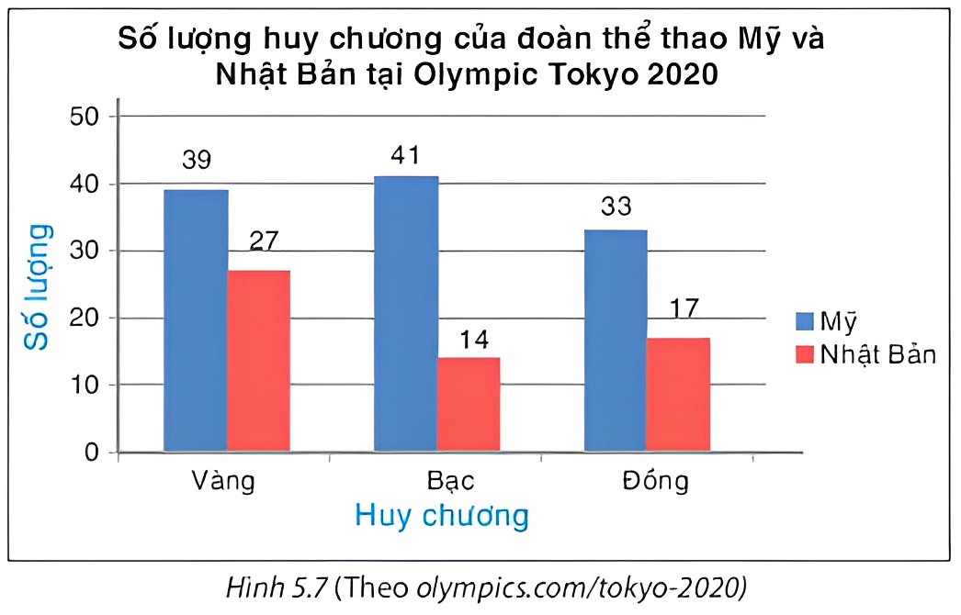
Bài 5.6 (SGK – tr.97)
Cho biểu đồ Hình 5.7.
Hãy lập bảng thống kê biểu diễn số lượng huy chương các loại của đoàn thể thao Mỹ và vẽ biểu đồ cột biểu diễn bảng thống kê này.

Slide 43
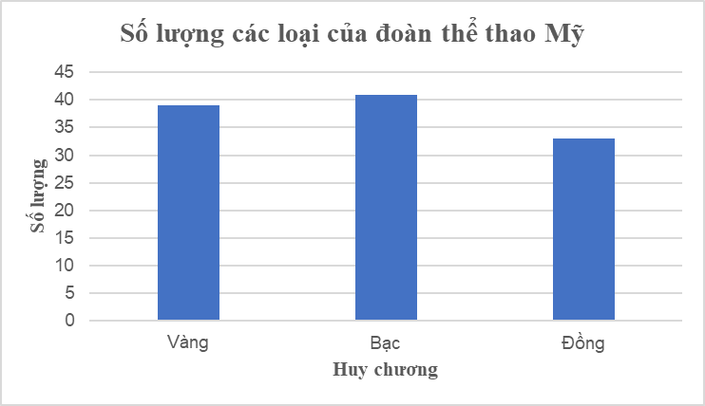
Giải:
Bảng thống kê biểu diễn số lượng huy chương các loại của đoàn thể thao Mỹ là:
Huy chương | Vàng | Bạc | Đồng
Số lượng | 39 | 41 | 33
Biểu đồ cột biểu diễn bảng thống kê số lượng huy chương các loại của đoàn thể thao Mỹ:

Slide 44

VẬN DỤNG

Slide 45
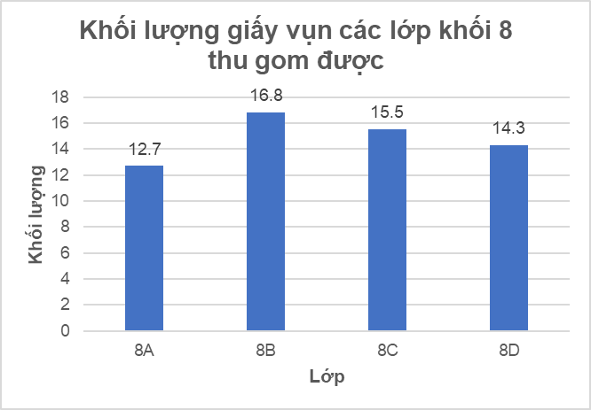
Bảng sau cho biết khối lượng giấy vụn các lớp khối 8 đã thu gom được.
Bài 5.7 (SGK – tr.98)
Lớp | 8A | 8B | 8C | 8D
Khối lượng (kg) | 12,7 | 16,8 | 15,5 | 14,3
Lựa chọn biểu đồ phù hợp biểu diễn bảng thống kê này. Vẽ biểu đồ đó.
Giải:
Để khối lượng giấy vụn các lớp khối 8 đã thu gom được, ta chọn biểu đồ cột.
Biểu đồ cột biểu diễn khối lượng giấy vụn các lớp khối 8 đã thu gom được:

Slide 46
Bài 5.8 (SGK – tr.98)
Bảng thống kê sau biểu diễn số huy chương vàng trong hai kì SEA Games năm 2017 và 2019 của đoàn thể thao Việt Nam, Thái Lan.
 | SEA Games 2019 | SEA Games 2017
Việt Nam | 98 | 58
Thái Lan | 92 | 72
Theo Website chính thức các Đại hội thể thao Đông Nam Á lần thứ 29, 30.
a) Vẽ biểu đồ để so sánh số huy chương của mỗi quốc gia đạt được qua hai kì SEA Games.
b) Vẽ biểu đồ so sánh số huy chương của Việt Nam và Thái Lan trong mỗi kì SEA Games.

Slide 47
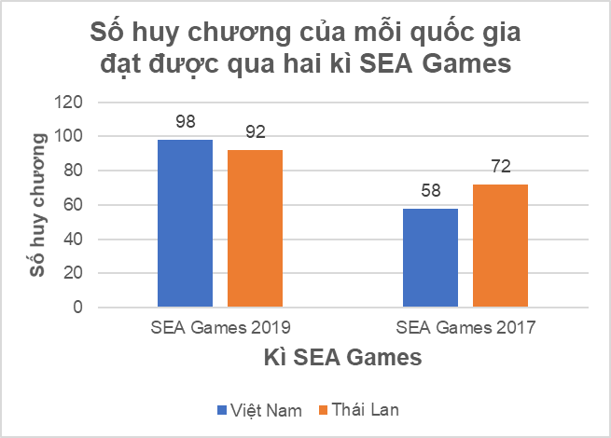
Giải:
a) Biểu đồ để so sánh số huy chương của mỗi quốc gia đạt được qua hai kì SEA Games, ta vẽ biểu đồ cột kép như sau:

Slide 48
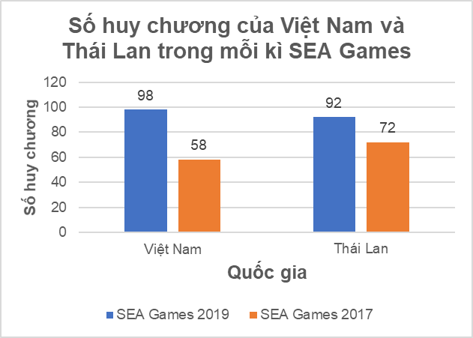
Giải:
b) Vẽ biểu đồ so sánh số huy chương của Việt Nam và Thái Lan trong mỗi kì SEA Games.

Slide 49

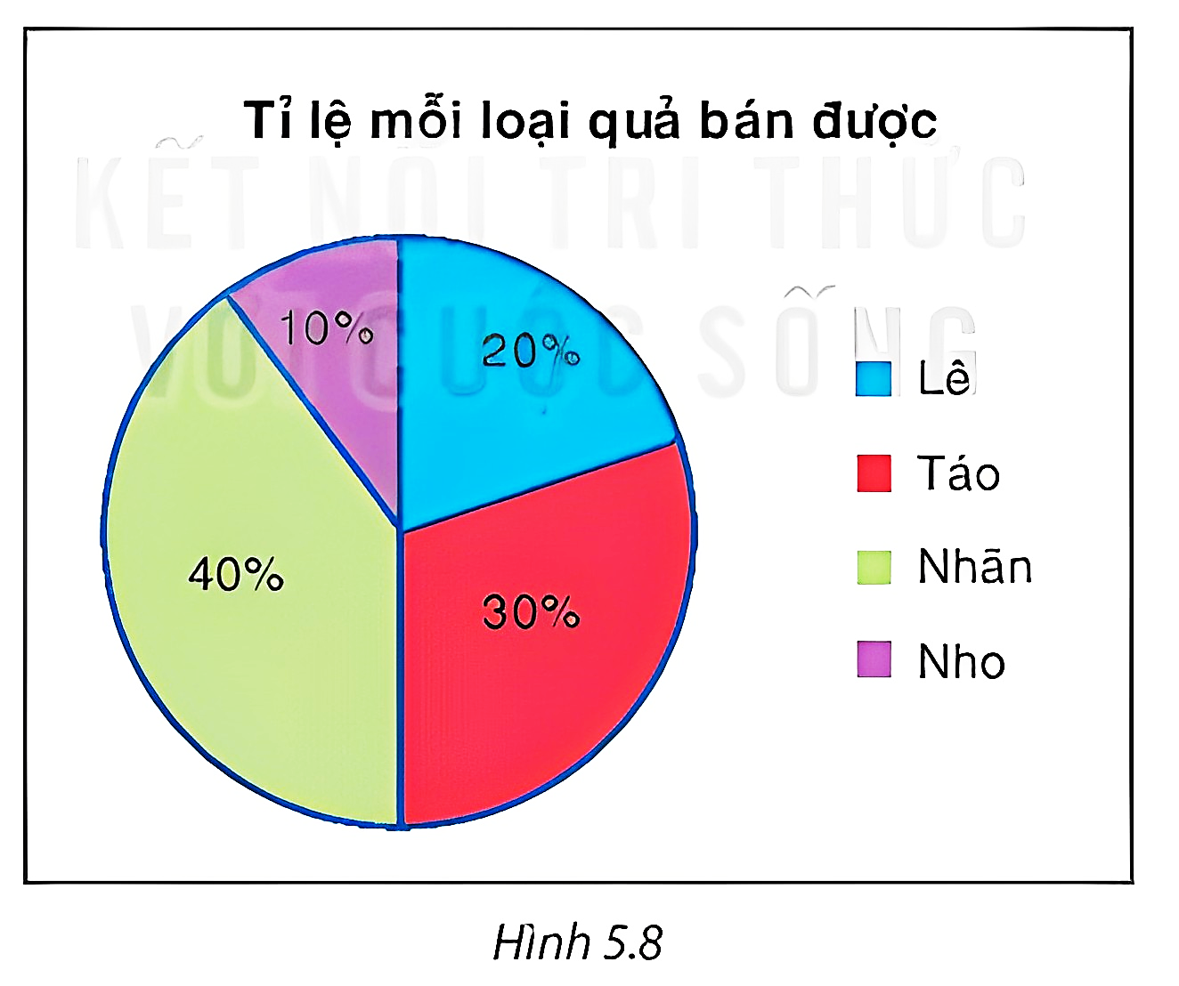

Bài 5.9 (SGK – tr.98)
Biểu đồ Hình 5.8 cho biết tỉ lệ mỗi loại quả bán được của một cửa hàng. Giả sử cửa hàng bán được 200 kg quả các loại. Lập bảng thống kê cho biết số lượng mỗi loại quả cửa hàng bán được. Vẽ biểu đồ cột biểu diễn bảng thống kê này.

Slide 50
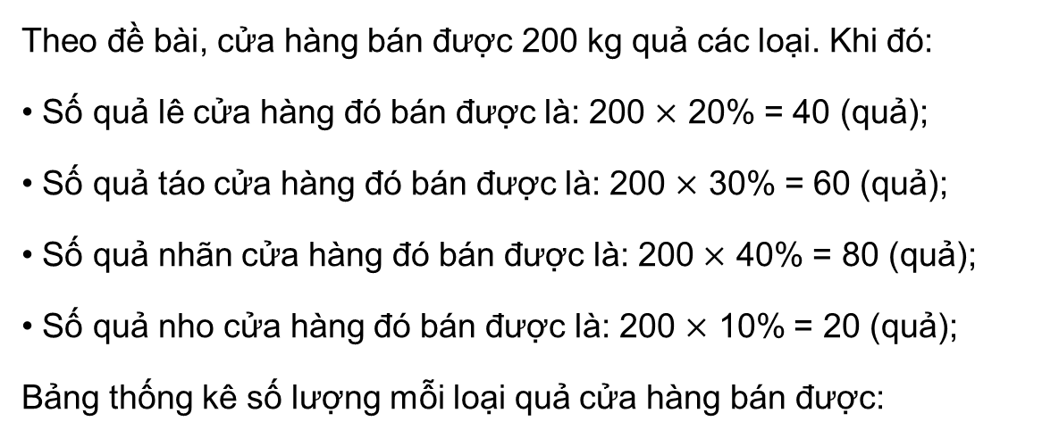
Giải:
Theo đề bài, cửa hàng bán được 200 kg quả các loại. Khi đó:
• Số quả lê cửa hàng đó bán được là: 200 $×$ 20% = 40 (quả);
• Số quả táo cửa hàng đó bán được là: 200 $×$ 30% = 60 (quả);
• Số quả nhãn cửa hàng đó bán được là: 200 $×$ 40% = 80 (quả);
• Số quả nho cửa hàng đó bán được là: 200 $×$ 10% = 20 (quả);
Bảng thống kê số lượng mỗi loại quả cửa hàng bán được:
Loại quả | Lê | Táo | Nhãn | Nho
Số lượng (quả) | 40 | 60 | 80 | 20

Slide 51
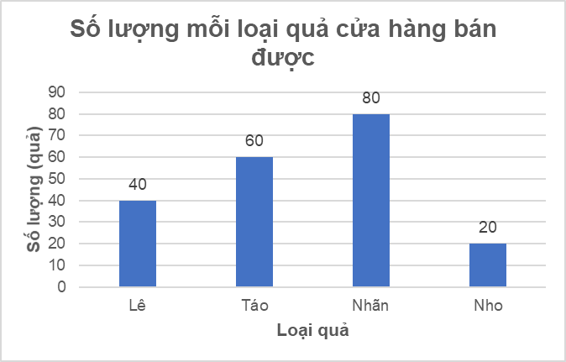
Giải:
Biểu đồ cột số lượng mỗi loại quả cửa hàng bán được:

Slide 52
HƯỚNG DẪN VỀ NHÀ
Chuẩn bị trước
Bài 20. Phân tích số liệu thống kê dựa vào biểu đồ
Ghi nhớ
kiến thức trong bài.
Hoàn thành các bài tập trong SBT.

Slide 53




CẢM ƠN CÁC EM
ĐÃ THEO DÕI TIẾT HỌC!

